Slide 1
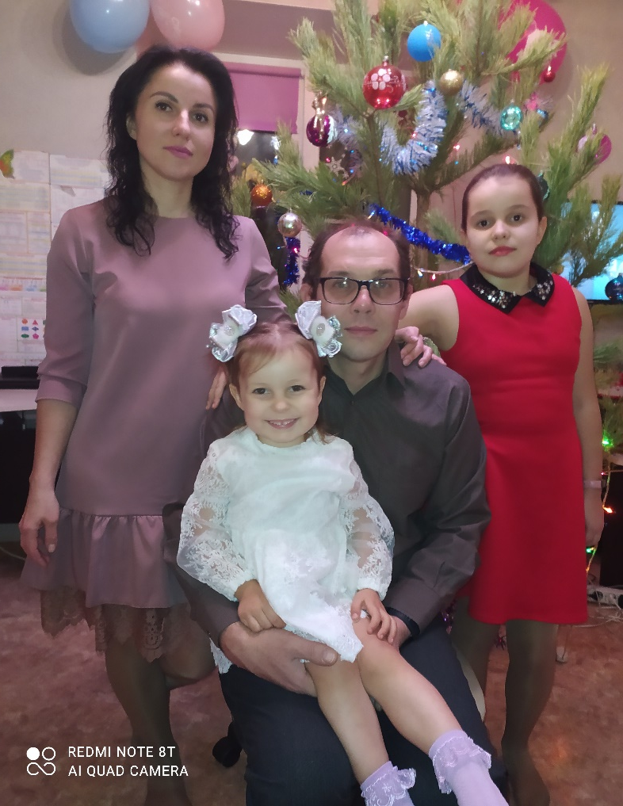
Семья
Семья-это люди, которые живут вместе. Семья-это дом. Это папа, мама, дети, бабушка и дедушка. Семьи бывают разные - большие и маленькие. Они любят друг, друга, заботятся друг о друге, помогают.
Авторы: Семья Маркиных
Папа: Роман Николаевич
Мама: Светлана Леонидовна
Дети: Катя и Настя

Slide 2
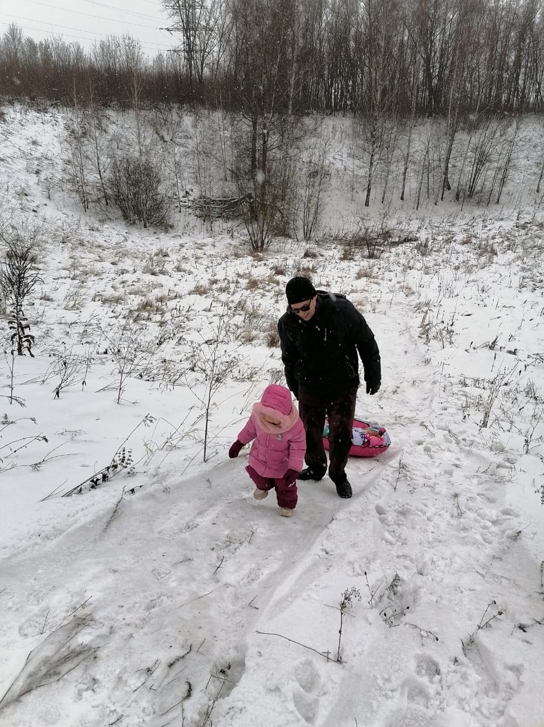
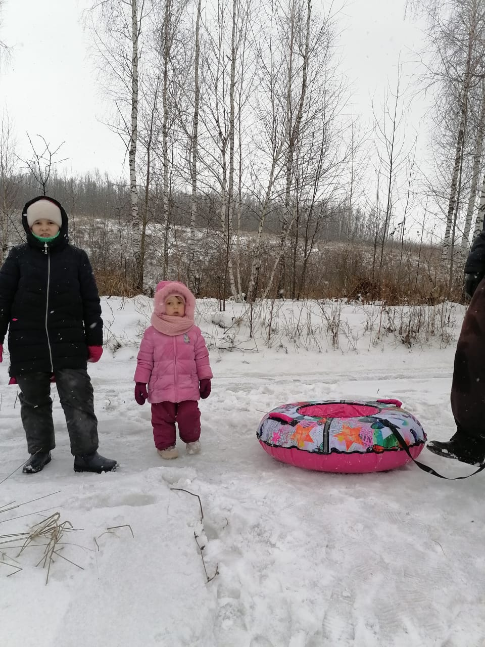
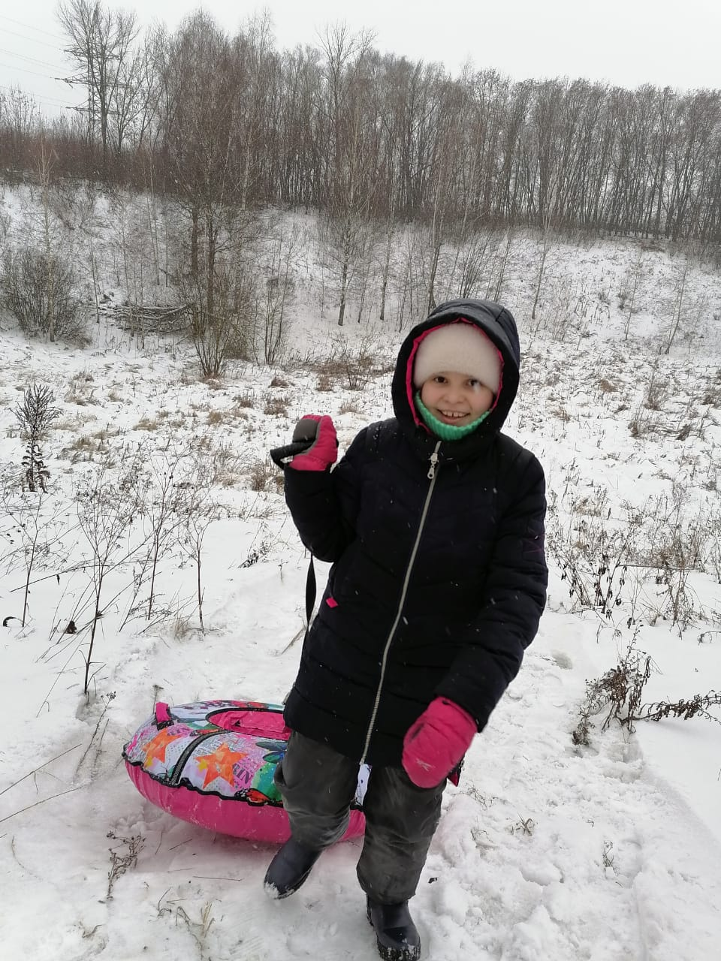
У нас большая и дружная семья, и мы гордимся ею!
Мы стараемся быть примером для наших детей!

Slide 3
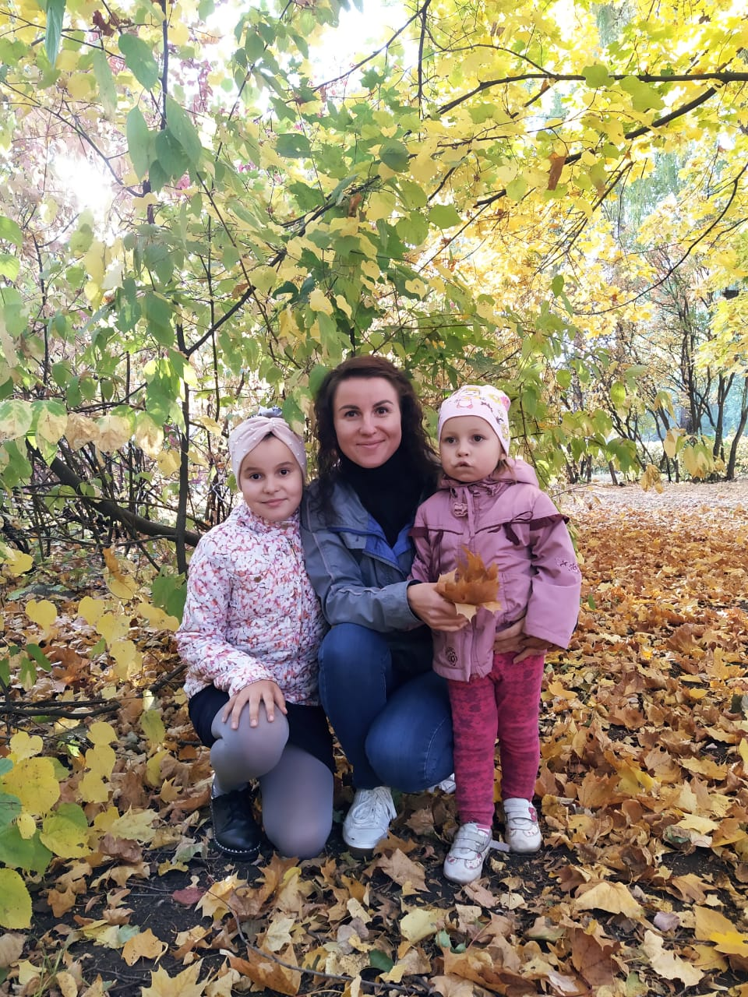
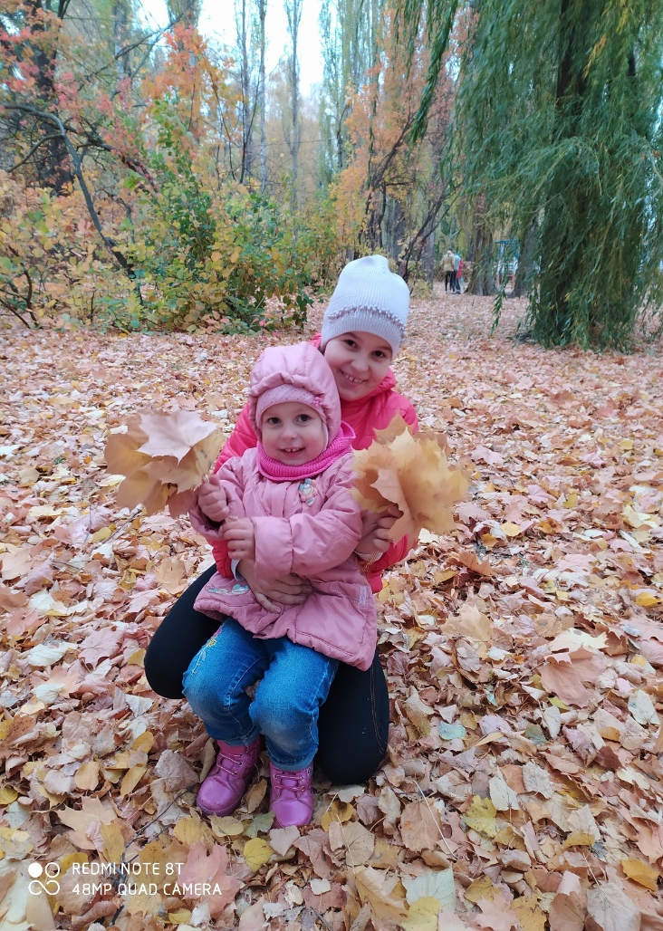
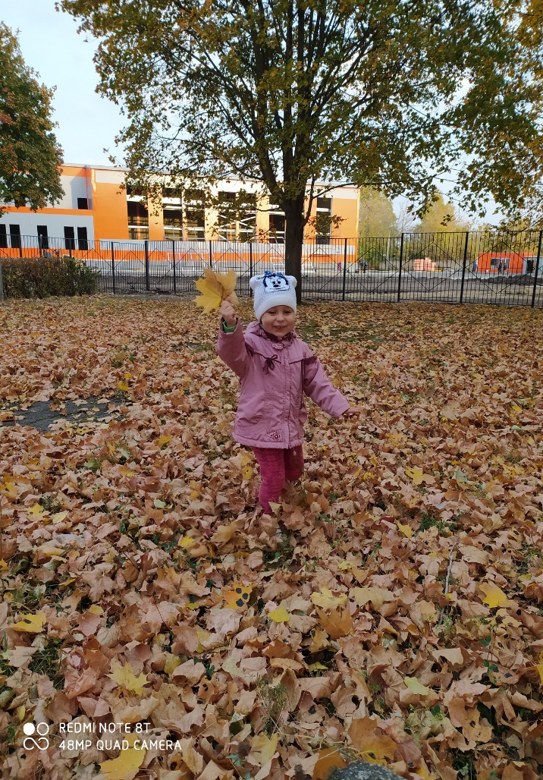
Главные ценности нашей семьи: любовь, уважение , понимание , терпение, доброта и забота.

Slide 4
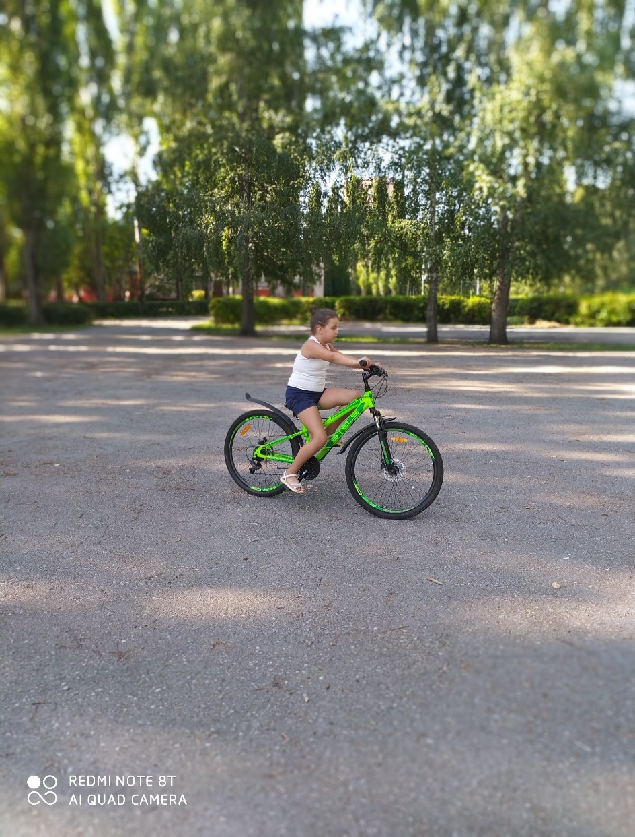
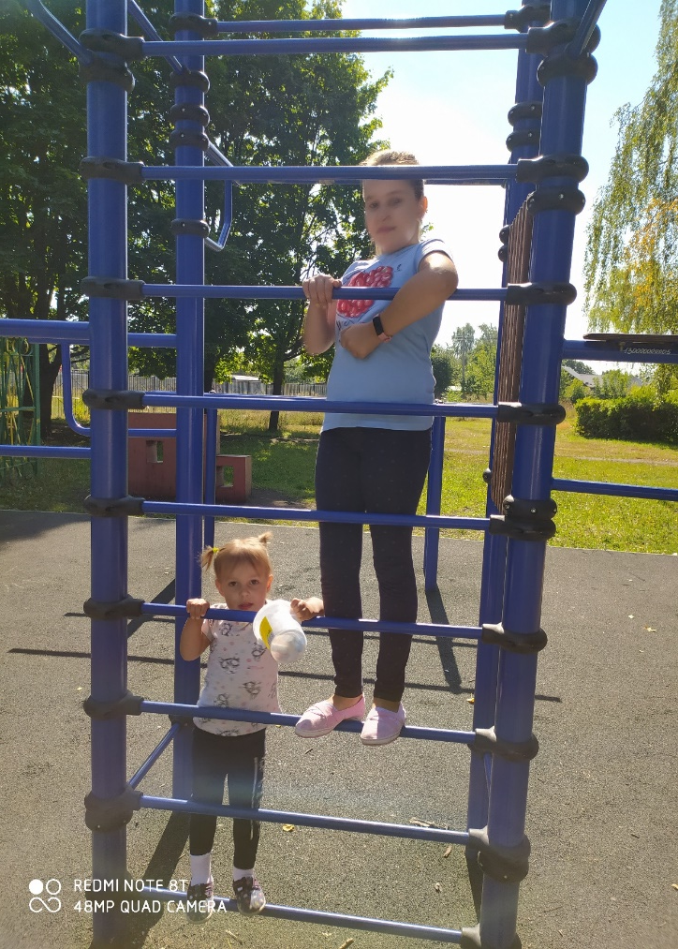
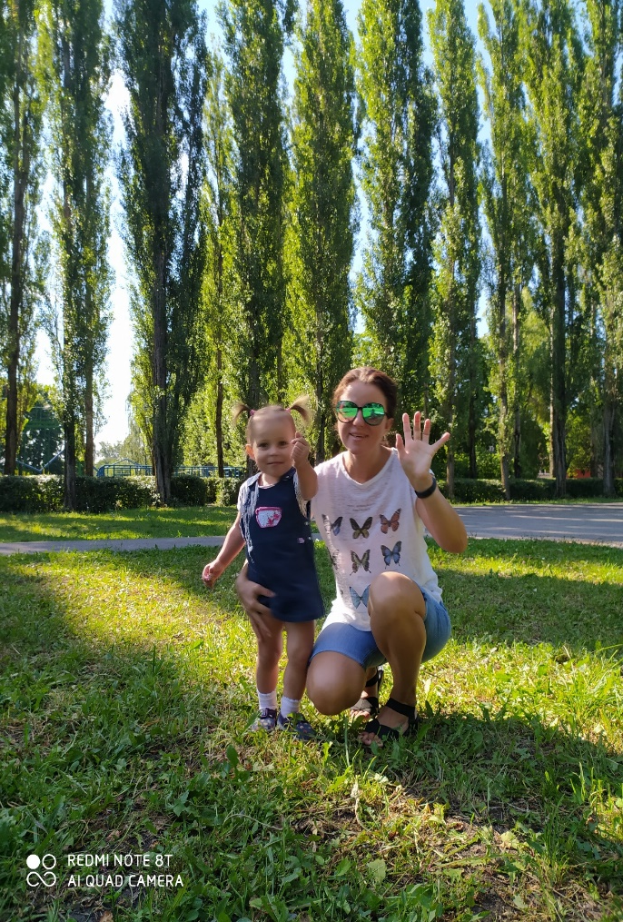
Мы очень любим много гулять и кататься на велосипедах.

Slide 5
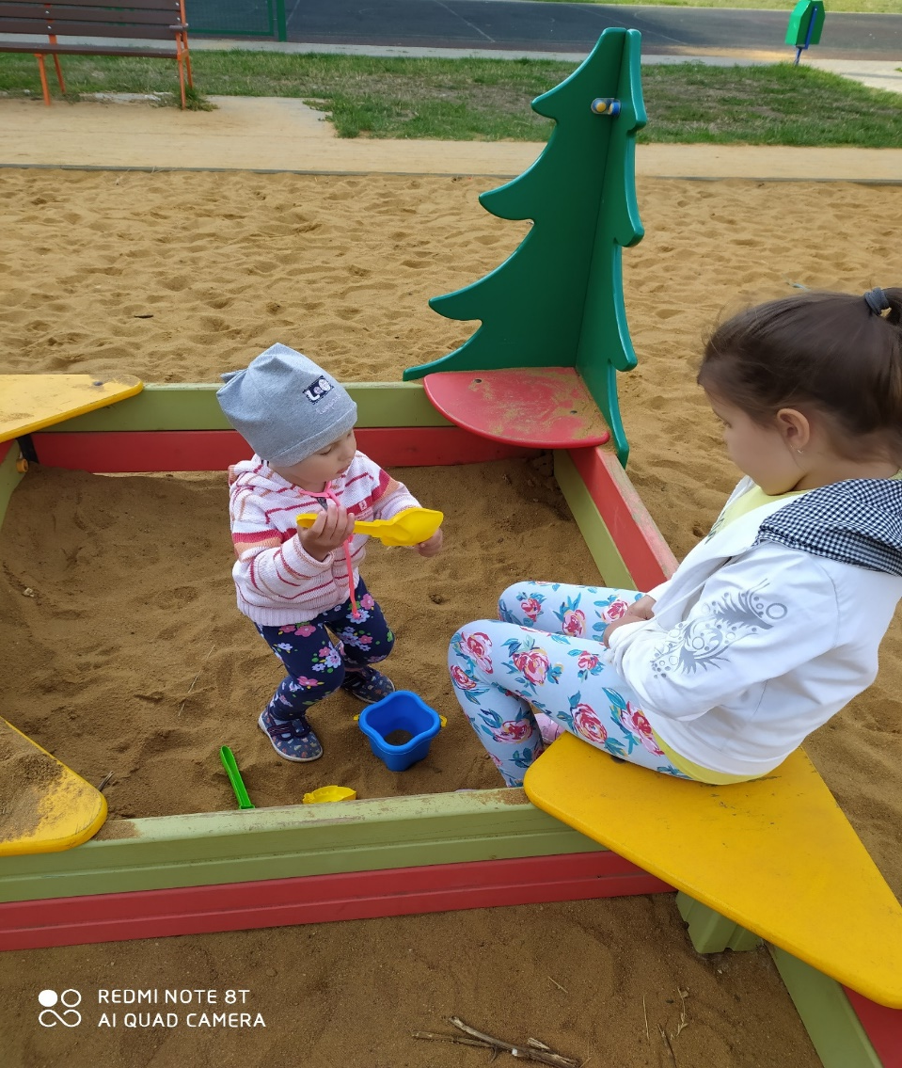
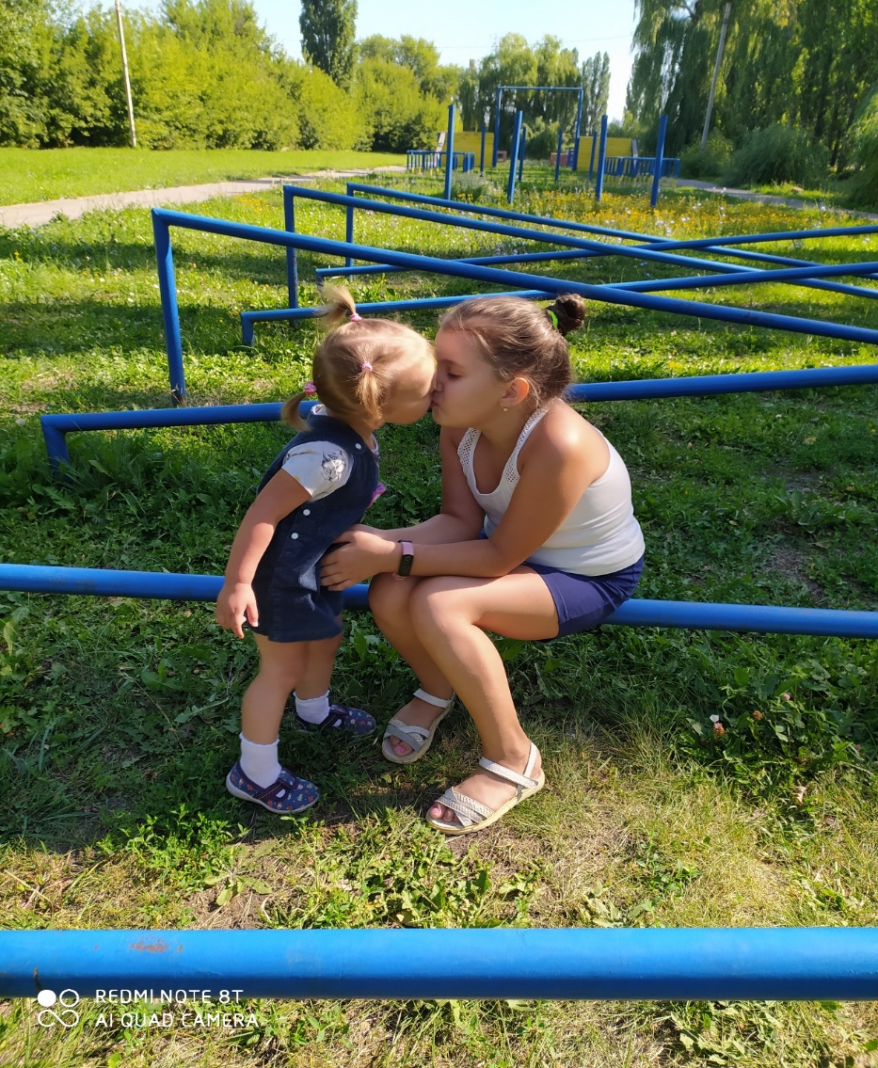
Катя и Настя очень любят друг друга. Они с удовольствием проводят время вместе. Разве это не счастье?

Slide 6
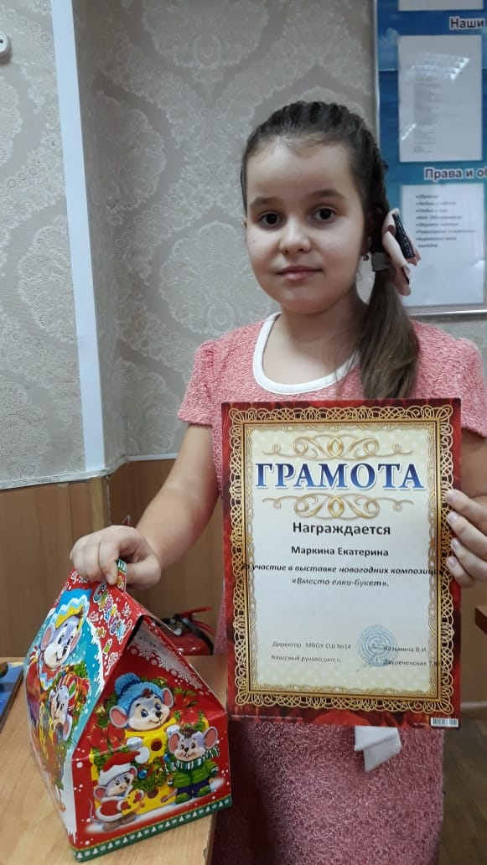
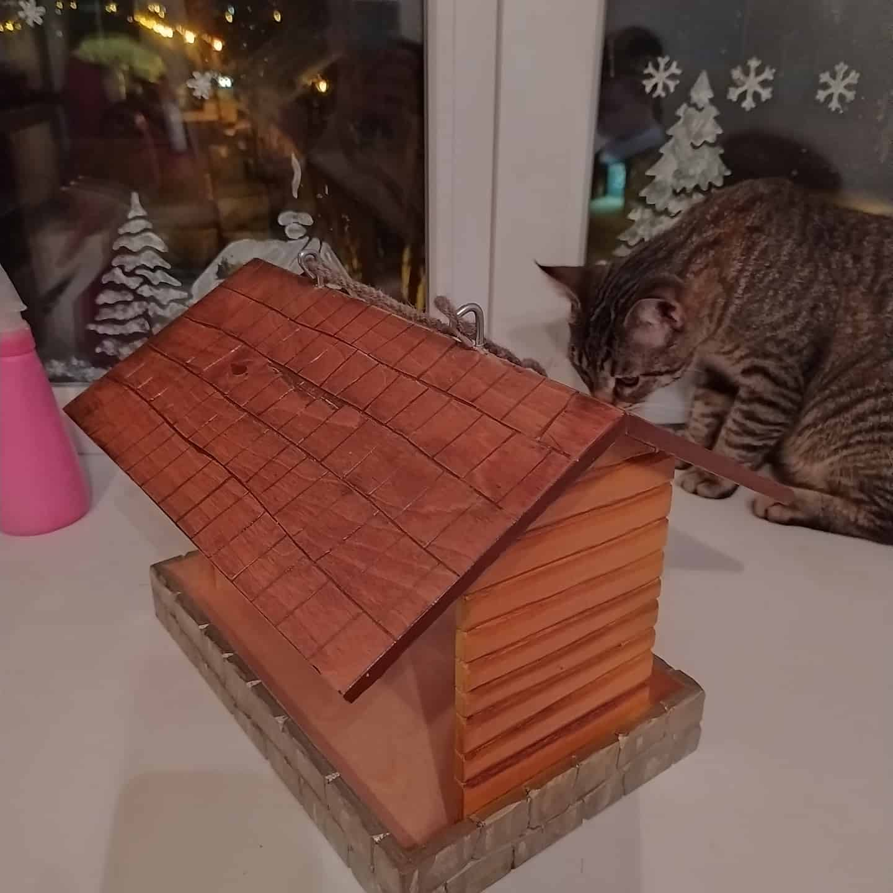
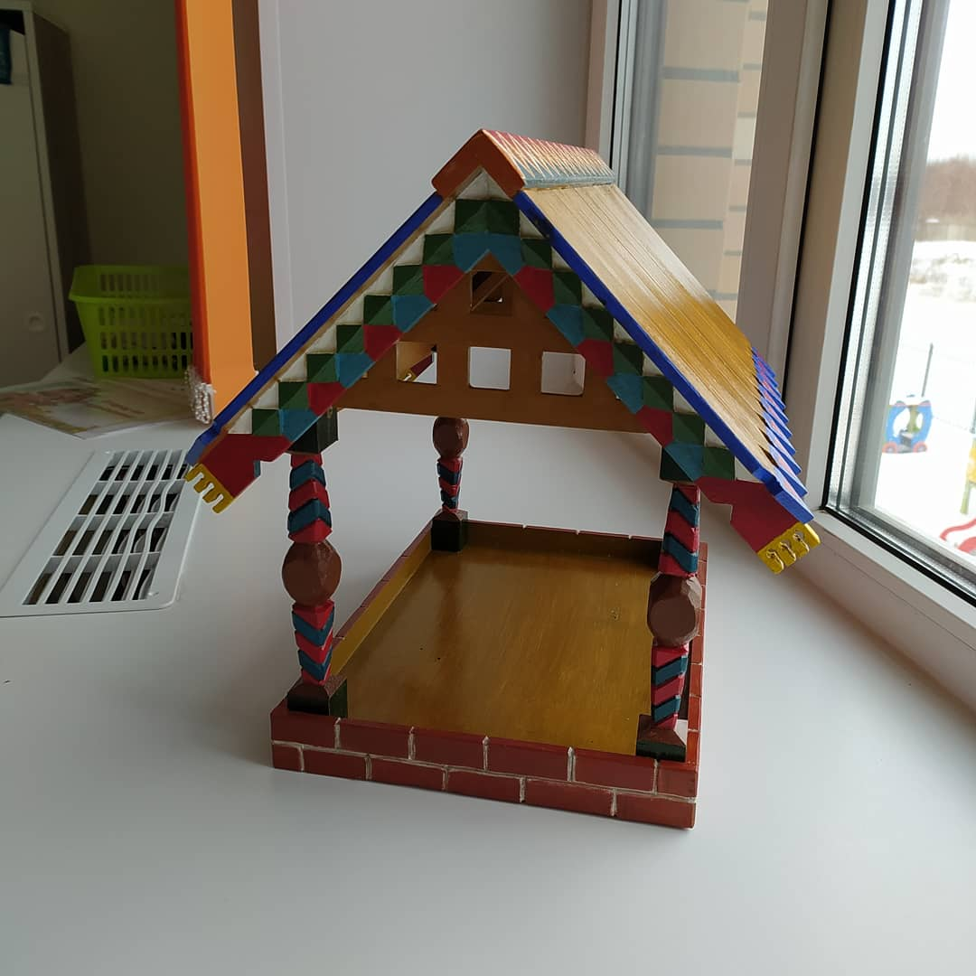
Наша семья с удовольствием принимает участие в различных конкурсах и акциях.

Slide 7
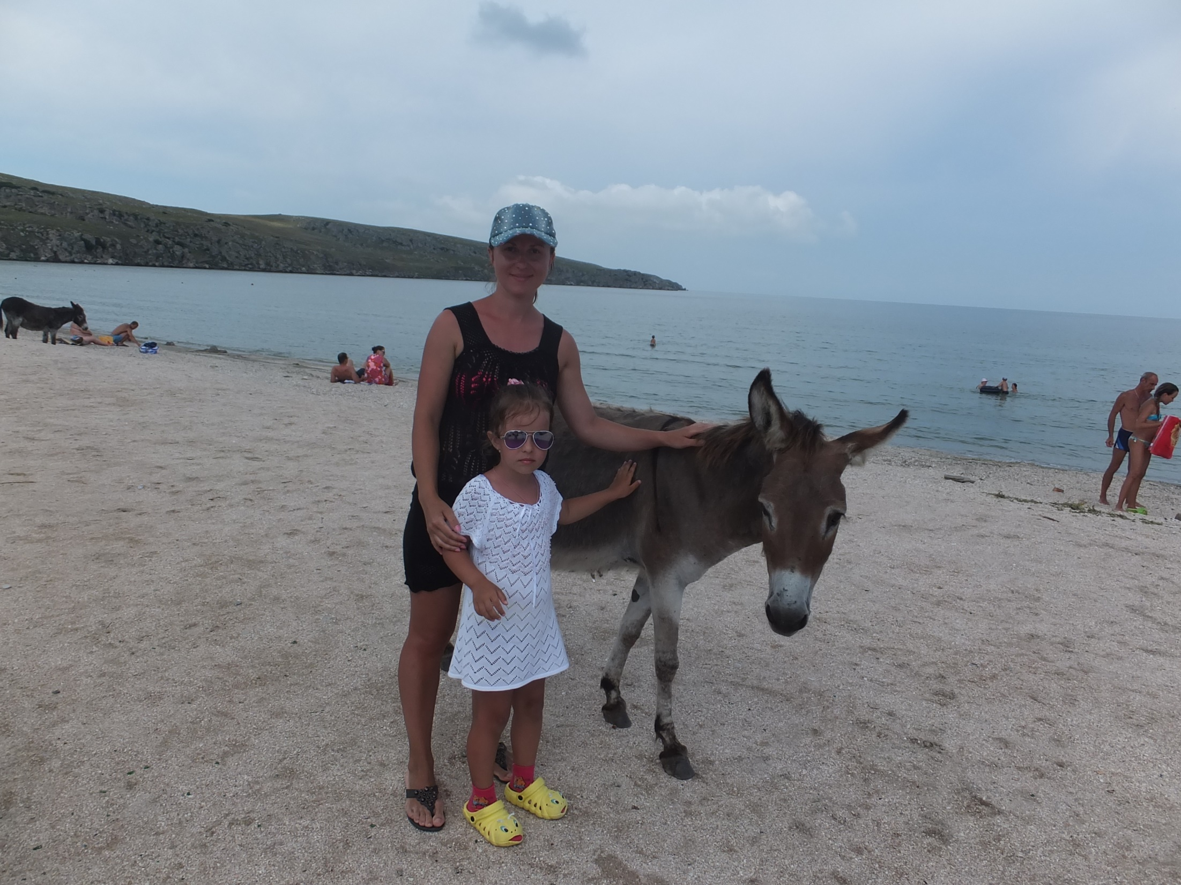
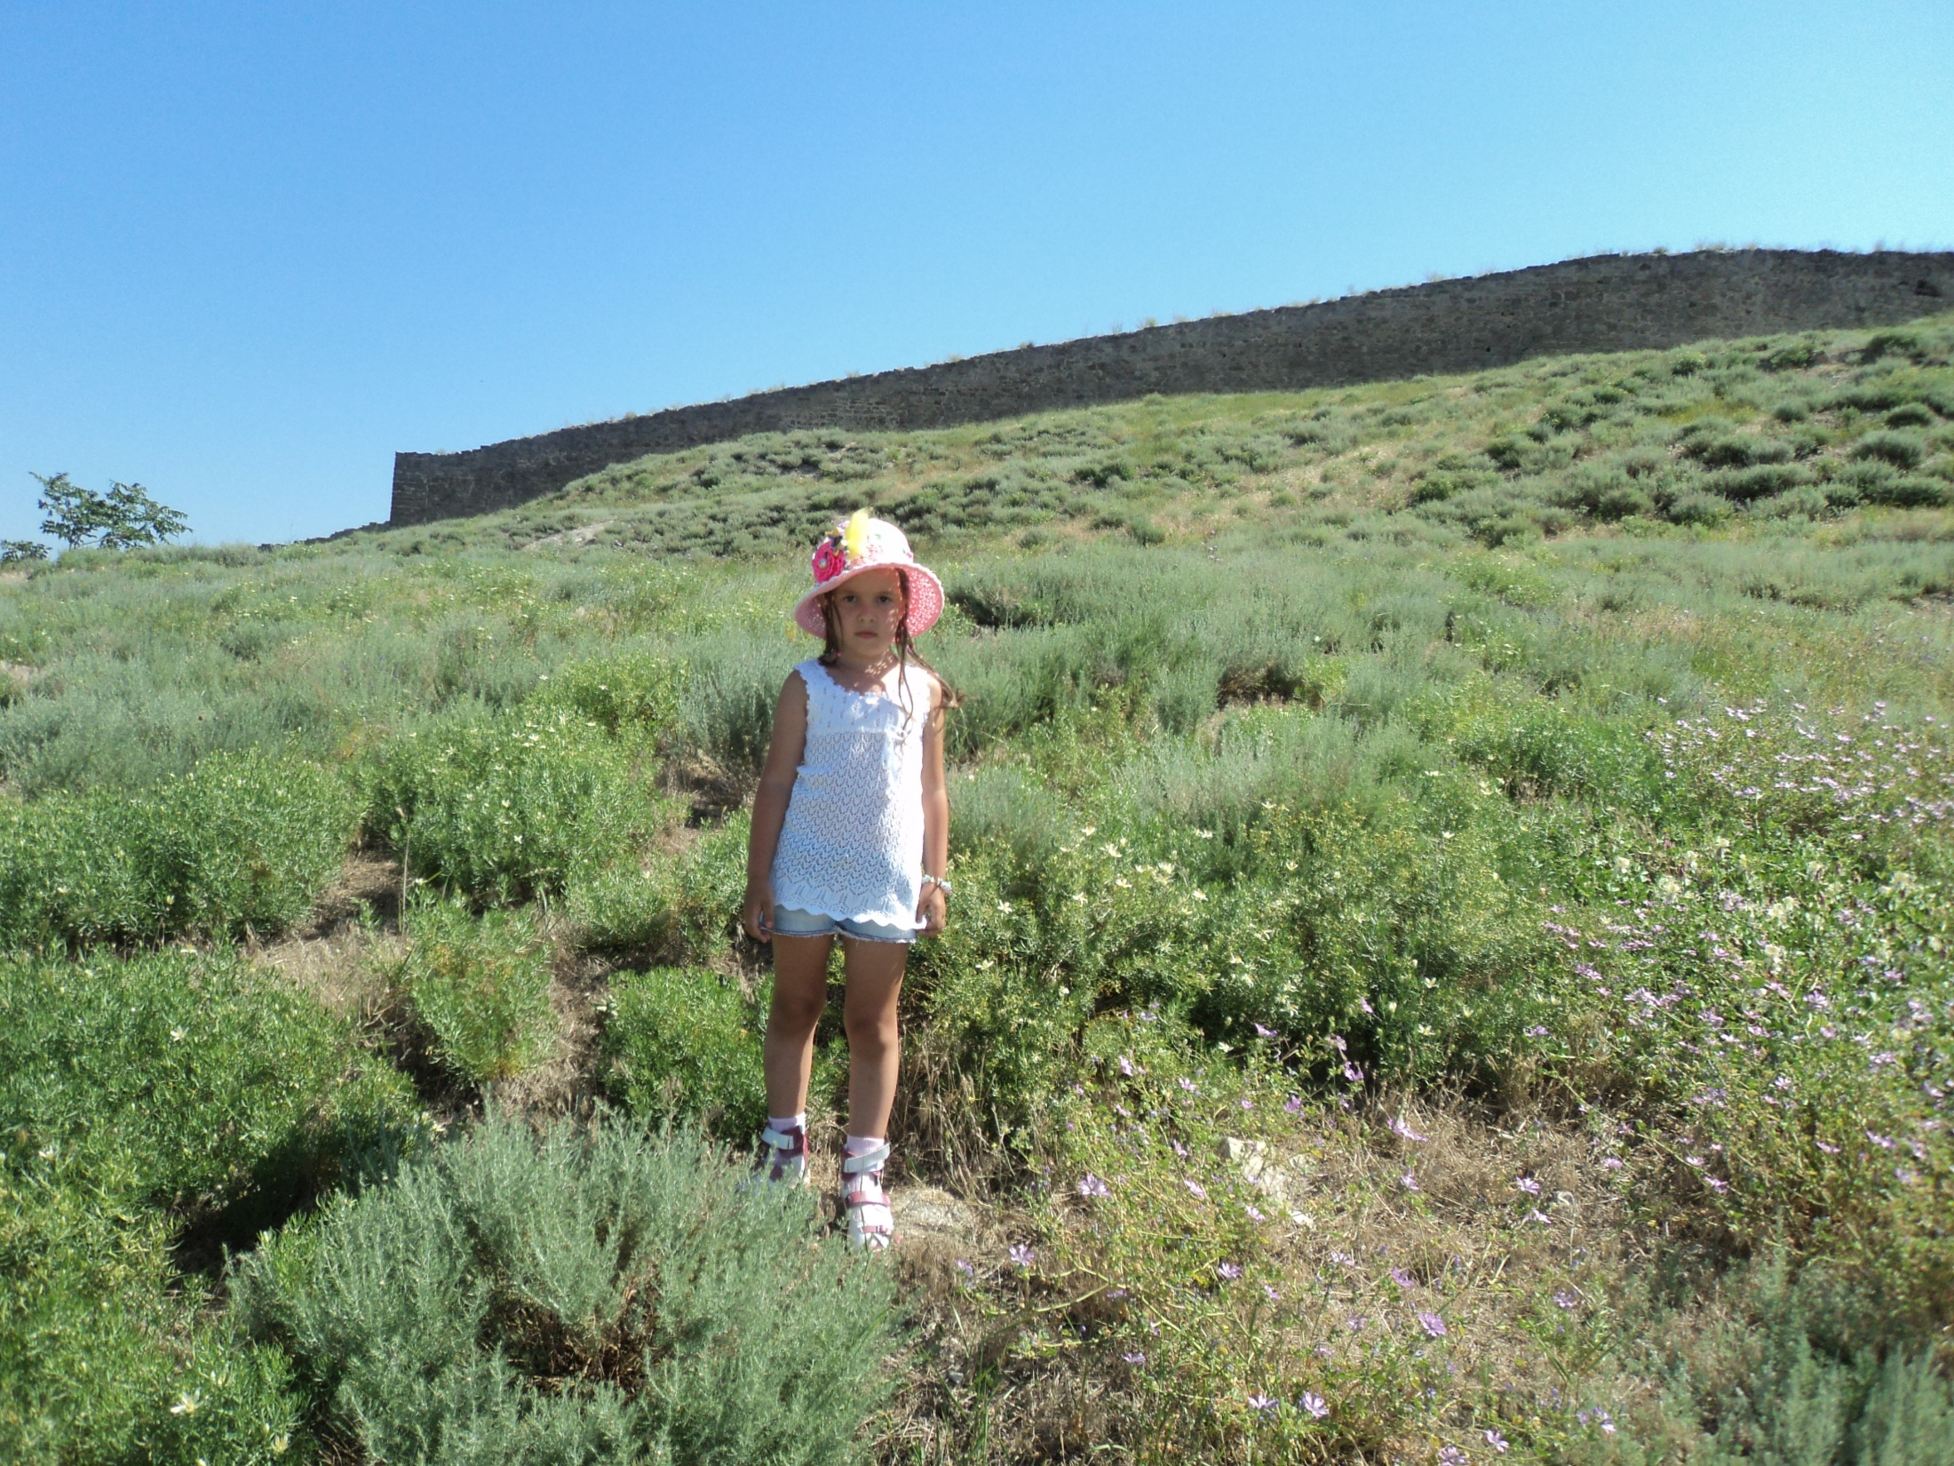
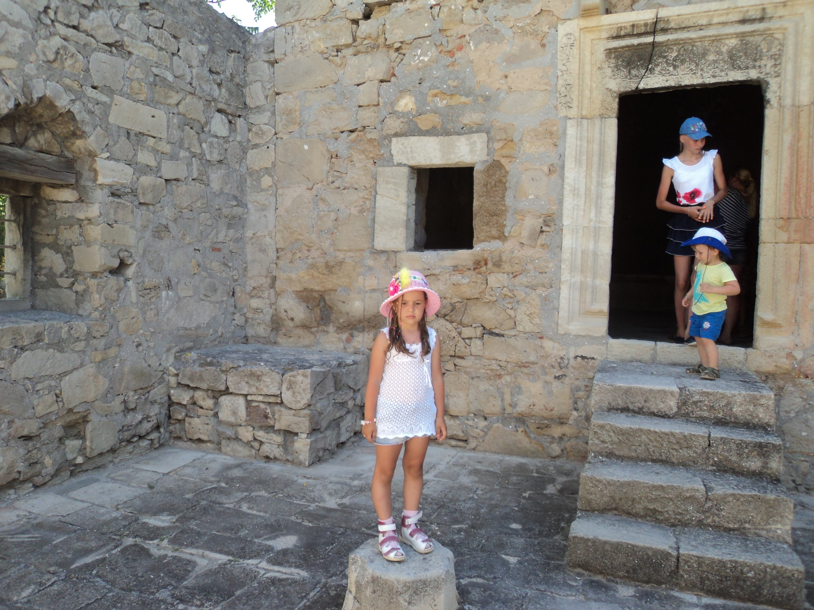
Мы очень любим путешествовать. Они наполняют нас впечатлениями на долго.

Slide 8
Если взять любовь и верность, к ним добавить чувство, нежность, всё умножить на года, то получится семья! Это наша семья! Берегите своих родных, будьте внимательны, заботливы.

